Slide 1

GESTION DE LIVRES
Nosayba EL JEBLI
Meriem MEZDARI
DSP09 - Intégrateur Web
JS

Slide 2
Application de gestion de livres
Ajouter un livre (titre, auteur, année, genre).
Afficher la liste des livres.
Rechercher un livre par titre ou auteur.
Trier les livres par année ou nom d’auteur.

Slide 3
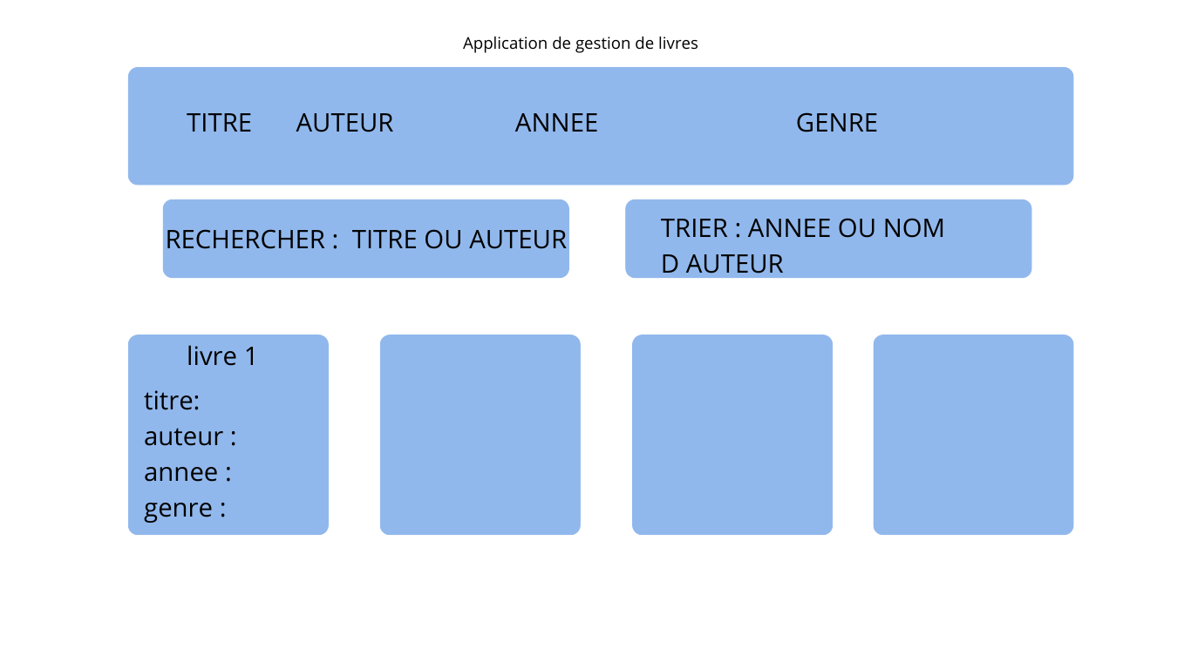
Maquette

Slide 4
REPARTITION DES TÂCHES
MERIEM
--------------------------------------------
HTML
JS : rechercher un livre par titre ou auteur
NOSAYBA
--------------------------------------------
CSS
JS : trier année ou nom d’auteur
localStorage

